Slide 1


進階資訊理論及應用課題
16-1 雲端運算
16-2 生物資訊
16-3 多媒體
16-4 資料壓縮
16-5 計算理論

Slide 2

16-1 雲端運算
用一句話來形容雲端運算：「所有的服務都取自於網際網路」。
「雲端運算」名詞的由來是因為許多教科書或研究報告都用一朵雲的形狀來代替網際網路。

Slide 3
16-1 雲端運算
美國國家標準局定義的雲端運算：使用者可在最低的管理成本下，按每次使用量付費(pay-per-use)，透過網路取得高可用性、方便且即時的計算資源。

Slide 4
16-1 雲端運算
雲端服務可以非常有彈性的按照使用者的需求提供給使用者，在使用者不需要時，可以立刻收回。
使用者只需要按照其用量付費即可。

Slide 5
16-1 雲端運算
雲端運算常見服務
IaaS (infrastructure as a service)
PaaS (platform as a service)
SaaS (software as a service)

Slide 6
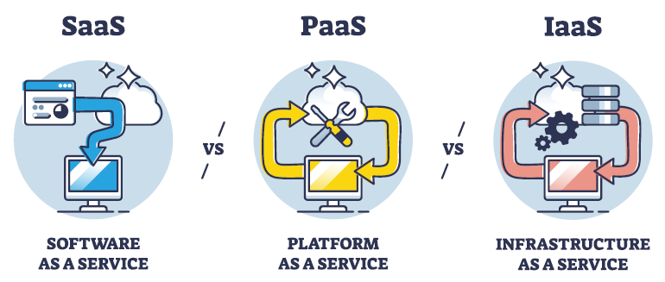
雲端運算最常見的三種類型：IaaS、PaaS、SaaS
（資料來源：© VectorMine | Dreamstime.com）

Slide 7
IaaS
使用者向服務提供者租用機器。只需要上網填寫要租用的機器規格，服務提供者馬上就可以「生」出一台符合使用者需求的機器。

Slide 8
IaaS
使用者需透過遠端存取(如telnet、ssh)或遠端桌面等方式，連上雲端IaaS服務所提供的虛擬機器進行操作。
最著名IaaS服務提供者為Amazon的EC2服務。

Slide 9
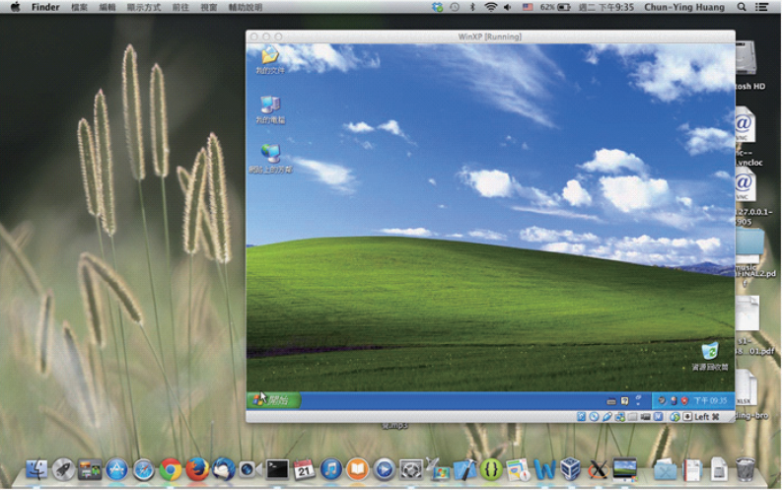
Oracle VirtualBox虛擬機執行範例：在Mac OS X裡透過虛擬機器執行Windows XP。

Slide 10
PaaS
假設欲架設一個網站：
若向IaaS服務提供者租用機器，雖然彈性比較大，但所有的軟體安裝、設定和管理都得自己來。
PaaS服務則可簡化這些工作流程，提供使用者建置網路服務，使用者只要設定好網域名稱，然後上傳網站檔案至租用空間，就可以開始運作。
PaaS服務是租用平台和空間。

Slide 11
PaaS服務支援網站開發方式
慣用ASP.Net配合微軟的SQL伺服器建置網站，可考慮向微軟的Azure雲端服務租用。
慣用Google的網路服務元件，及Java Servlet、Python、PHP或是Google的自家語言開發，可考慮Google的GAE服務。

Slide 12
PaaS服務支援網站開發方式
若只需一般的Java Servlet、Python、或是PHP配合標準的資料庫建置網站，可選擇CloudBee、Heroku、OpenShift、Cloud Foundry等。

Slide 13
SaaS
SaaS服務是將「軟體」建置在雲端上。
一般使用者不用安裝任何應用程式，即可直接使用雲端上的網路軟體，如電子郵件、儲存、辦公室軟體、掃毒、遊戲等等。

Slide 14
SaaS
SaaS服務可為企業提供多樣化的軟體元件，個別企業可以透過這些網路軟體元件，組合出適合個別企業的ERP或CRM軟體。

Slide 15

16-1 雲端運算
雲端運算最常用的技術為虛擬化的技術。
不論機器、記憶體、儲存空間、網路、顯示卡等，皆可透過虛擬化的技術，提供高可用性及動態配置的能力。

Slide 16
16-1 雲端運算
其他雲端相關技術
分散式運算(如Hadoop)。
分散式檔案系統(如GFS、HDFS)。
分散式儲存(如Cassandra、HBase、HyperTable、MongoDB、memcached)。
前端呈現內容的網頁技術(如HTML5、CSS、Java Script)。

Slide 17
16-1 雲端運算
雲端運算相關技術的應用十分廣泛，都和平常的上網生活息息相關，如：
免費E-mail (Gmail、Yahoo!信箱)。
線上儲存(Dropbox)。
線上文件編輯(SkyDrive、Google Document)。
線上影音(YouTube)。
雲端遊戲(OnLive)。

Slide 18
16-1 雲端運算
在手機、平板等行動裝置盛行的世代，透過雲端技術和服務，讓原本計算和儲存能力有限的行動裝置，透過網路而得到龐大資源。

Slide 19
16-1 雲端運算
企業透過各種雲端技術，除可降低營運和維護成本外，各種專門領域更可透過巨量資料(big data)的搜集和分析，在合理的時間內，獲取更有價值的資訊。

Slide 20
霧計算（Fog Computing）
霧計算是雲端計算的延伸
霧計算更貼近使用者。所以也有人說，霧計算是「更貼近地面的雲」。

Slide 21
霧計算（Fog Computing）
好處包括：
反應較為迅速。
節省頻寬。
最直接受惠於霧計算的應用服務可能是（即時）多媒體串流服務和IoT服務。

Slide 22
霧計算（Fog Computing）
雲霧計算相關技術的應用十分廣泛。
平常用的免費Email如Gmail以及Yahoo信箱、線上儲存如Dropbox以及支援線上文件編輯的SkyDrive和GoogleDocument、線上影音YouTube、雲端遊戲如OnLive等等，都和平常的上網生活息息相關。

Slide 23
雲端計算資訊安全─七大雲端資訊安全威脅
1.濫用或惡意使用雲端服務。
2.不安全的軟體介面及應用程式介面。
3.帶有不良意圖的內部人員。

Slide 24
4.技術共享問題。
5.資料丟失或外洩。
6.帳號或服務遭竊取。
7.未知的風險。

Slide 25
16-2 生物資訊
生物資訊學(bioinformatics)主要研究生物學應用上的資訊分析問題。
結合生物學、醫學、藥學、資訊科學、數學、物理及化學等跨領域的研究。
終極目標是了解生物特性及生命本質。

Slide 26
生物資訊學的主軸
大量資料的分析演算法及統計方法
各種生物序列及結構的分析與解釋
管理及使用各種型態資訊的軟體工具
生物醫學及藥物的開發

Slide 27
16-2 生物資訊
生物 資訊學 核心課題
序列 組合
序列 分析
生物資訊資料庫
基因 認定
種族樹 建構
蛋白質 三維結構推測
生物資訊學成為資料量最大的一門學問，極需電腦協助搜尋分析。
除了生物資訊學的核心課題外，關聯的領域還有計算生物學、系統生物學，以及結構生物學等。

Slide 28
序列組合
目前技術無法一次讀出人體細胞中整個DNA序列(長度三十億)。分子生物學家先將序列分成有層次性的較小片段，再逐一兜成整個序列。
每一個階段都面臨頗具挑戰性的組合問題，很多定序工具使用改良的演算法來加速定序工程。

Slide 29
序列組合
次世代定序(next-generation sequencing)儀器使DNA序列資料迅速累積，成為巨量資料(big data，或譯為大數據)領域的重要應用之一。

Slide 30
序列分析
序列分析的研究，是在得到一些序列片段後，可藉由序列間的比較分析，來看看它們的相似程度，找出一些基因規則，或甚至於用來推測它們的演化關係。

Slide 31
序列分析
因為生物序列分析的特殊需求，可找到一些有趣的演算法問題。
目前兩序列的比較已有充份的工具可供使用，但在多重序列的比較上，仍缺乏有效工具。

Slide 32
生物資訊資料庫
資料庫協助管理是最有效的生物序列方式。
美國國家衛生研究院生物科技資訊中心(NCBI)所支援的GenBank已廣被各實驗室所採用。
GenBank是一個儲存核酸序列及蛋白質序列的資料庫，它與英國的EMBL資料庫，及日本的DNA資料庫互相合作。

Slide 33
基因認定
基因是指那些會轉換成蛋白質的DNA序列，人類約有五萬到十萬種基因。
人類32億長的DNA序列中，只有3%是基因，如何在DNA序列中決定基因所在位置，仍是未解的問題。雖有很多研究提供有效方法，但仍未能完全精確預測出所有基因位置。

Slide 34
種族樹建構
種族樹的建構是一門有悠久歷史的研究領域。
近年來，可藉由生物序列更精細的分析，來建構較為模稜兩可的種族間之種族樹，同時也可驗證以前所建構的種族樹。

Slide 35
種族樹建構
通常這方面的研究會先以生物序列的比較來求得種族之間的兩兩距離，然後基於某些要件，試著去建構一個最符合需求的種族樹。

Slide 36
蛋白質三維結構推測
蛋白質的很多特性與功能，與它實際的三維結構非常相關。
直接去決定某種蛋白質的結構，通常是不可行或代價太高。目前生物學家可藉由一些方法，以較低代價求得蛋白質可能的結構，然後再以實驗加以驗證。

Slide 37
蛋白質三維結構推測
這些推測很多是基於最低熱能結構，或蛋白質序列比較來進行。

Slide 38
數位化的生命樂章
DNA（去氧核糖核酸）已被證明是遺傳的基本物質，它是由四種鹼基（縮寫成A、G、C 及T）組合而成的長鍊分子。
基因的訊息，就是由這些沿著DNA不同種鹼基的排列順序來傳遞。

Slide 39
換句話說，基因的訊息，是由一種使用A、G、C及T四個字母的語言所寫成的。
所謂基因，就是指那些儲存蛋白質製造模具的DNA片段。

Slide 40
共享資源 同行致遠
PDB設置新冠病毒專區，現存約八百筆資料，包含兩百多筆棘蛋白的結構資料，對新冠病毒的疫苗設計和治療策略幫助極大。

Slide 41
開放的PDB結構資料，讓AlphaFold能夠訓練得更精準；而做法公開的AlphaFold，未來必可輔助解析更艱難的蛋白質結構，以及多個蛋白質組成的蛋白質複合體。
同行不相忌，同行以致遠，科學家們協力拓展了更寬廣的知識疆界，共譜人類文明新樂章。

Slide 42

16-3 多媒體
什麼是媒體呢？
用來傳播資訊的媒介：如教室裡 老師所使用的黑板、粉筆、白板 筆、單槍投影機、麥克風以及學 生的筆記本、隨身聽等。
利用媒介來傳送的資訊本體：如黑板上的文字及投影片上的圖像等不同資訊型態所表達的意念。

Slide 43
16-3 多媒體
多媒體(multimedia)是多種資訊傳輸媒介或多個不同型態的資訊。
在數位世界裡，多媒體是指運用電腦，將數位化的不同 型態資訊，如文字、語音、音樂、圖形、影像、影片及 動畫等，加以編輯、處理、儲存、傳輸及播放，以便更 有效精確地表達意念。

Slide 44
16-3 多媒體
目前電腦所能處理的媒體型態，包含：
文字 (text)
聲音 (audio)
音樂 (music)
語音 (voice)
音效 (sound)
影像 (image)
圖形 (graphics)
視訊 (video)
動畫 (animation)

Slide 45
數位化媒體資訊的好處
可用電腦編輯及整合不同的數位化資訊，精確安排各種複雜媒體出現的順序、時間及播放設備。
可用電腦強大的處理及搜尋功能，提供多媒體的互動方式，加強虛擬實境的真實感。
透過網際網路無遠弗屆的牽引，這些數位化的資訊也可即時傳送到世界每一個角落。

Slide 46

圖像編輯者使用專業軟體編輯視訊和音訊片段（資料來源：freepik）

Slide 47
影像
影像是最常見的媒體型態。
電腦影像是以資料矩陣的方式表示。
矩陣中的每一個元素，稱為一個像素(Pixel)。
矩陣的列數與行數則為影像的水平及垂直解析度(resolution)。

Slide 48


影像
若將一小塊影像區域加以放大，從放大的圖片，可以看出如矩陣般排列的像素方塊。

Slide 49
影像
影像能儲存的最多顏色數目，是由像素的儲存位元(bit)個數來決定。
一位元像素，只能表現黑白兩色。
八位元像素有2⁸=256種組合，能表現256個灰階色(gray level)或是呈現出調色盤(palette)內256色彩中的一種。
二十四位元(紅、綠、藍各八個位元)像素則能表現出 2²⁴ = 16777216 (True Color；全彩)種顏色。

Slide 50
影像
影像品質主要取決於影像的解析度及色深。
如果影像格子打得夠細(=解析度夠高)且明暗度層次夠細緻，就能數位化複製出肉眼難以辨認真偽的照片；如果格子不夠細(=解析度太低)，就常常會出現「鋸齒狀」的數位化照片。

Slide 51
影像的儲存容量計算
儲存影像資料所需的記憶體空間 ＝水平解析度×垂直解析度×像素的位元數。
例如： 一張解析度為640×480的全彩影像(以24bits＝3bytes來表示一個像素)，約需900KB的記憶容量。 640×480×3位元組 = 921,600 位元組

Slide 52
影像編輯軟體
除了可由輸入設備來控制解析度及使用的色彩模式外，還可以藉助影像編輯軟體來修改或編輯影像像素的內容。

Slide 53

影像編輯軟體
常見影像編輯軟體有：
PhotoImpact
Photoshop
小畫家
Microsoft Photo Editor
ACDSee

Slide 54




影像檔副檔名
常見的影像檔副檔名有：GIF、JPG、PNG、BMP、TIFF、EPS和TGA等等，各具有不同的影像儲存方法、表達及壓縮能力。
若對影像的品質要求非常嚴格，就必須慎選所使用的影像儲存格式。
可利用影像編輯軟體來進行影像儲存格式的轉換，非常方便。

Slide 55
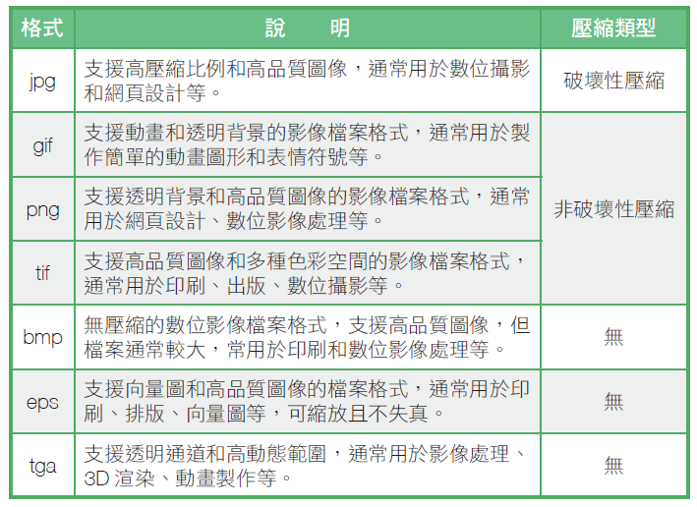
影像儲存方式

Slide 56
聲音
聲音的基本物理特性
震動頻率(frequency)
震動幅度(amplitude)
震動波形(wave form)
發聲源與接收者的相對位置
聲音是由物體震動而產生的類比(analog)訊號。
對人的感官而言，這四個特性，分別對應到音高(音調)、響度、音質(音色)，與方位的主觀感受。

Slide 57



影音播放軟體
常見的影音播放軟體：
Windows Media Player
Apple公司的QuickTime
訊連科技的PowerDVD
可線上即時播放的RealPlayer (RealOne Player)

Slide 58
動畫世界的無限想像
這一百年來，迪士尼推出了許多膾炙人口的卡通動畫，包括「白雪公主」、「木偶奇遇記」、「仙履奇緣」、「歡樂滿人間」、「美女與野獸」、「獅子王」、「冰雪奇緣」⋯，不僅豐富了人們的想像力，也傳輸了關懷社會的普世價值，同時更大大推進了百年來的動畫技術。

Slide 59
尤其近年來，電腦動畫科技突飛猛進，在導入人工智慧技巧後，動畫情境更加逼真，真實與虛擬的整合成效令人讚嘆。

Slide 60

16-4 資料壓縮
資料壓縮是透過編碼技術來降低資料儲存所需空間，要使用時，再進行解壓縮的動作。
資料經過壓縮後，除了減少儲存空間， 在網路上傳輸的時間也較短。

Slide 61
如何做資料壓縮？
方法一：根據資料內各字符出現機率的不同，來決定該字符所對應的二元碼(0與1位元的組合)長度。
以較短碼來表示出現機率較高的字符，較長碼來表示出現機率較低的字符，平均而言，所需位元數會比用等長碼來表示每個字符的情況。
例如：在英文中，字母E是出現機率最高的字符，字母Z是出現機率最低的字符，所以比較好的編碼方式是用最短的碼來表示E，而用最長的碼來表示Z。

Slide 62
如何做資料壓縮？
方法二：將重複性的資料以它們的特質來表示。
例如：某資料內容為111...1 (共一千個1)，與其用一千個位元來儲存這些都是1的資料，倒不如用「重複一千次的1」來得省。
此種壓縮技巧大幅使用在影像壓縮方面，因為在影像上，常有相同的色彩在一片鄰近的位置上。

Slide 63

數位影像資料壓縮技術
目前較常用的數位影像資料壓縮技術為JPEG (Joint Photographic Experts Group)。
JPEG影像壓縮技術是先將影像分 割成8×8的像素區塊，使用離散 餘弦轉換(DCT)適當的選項並量 化後編碼，可獲得極高比率的壓 縮比。

Slide 64

數位視訊壓縮技術
目前較常用的方法是MPEG (Moving Picture Experts Group，1988年成立)。
MPEG使用動態預測及差分編碼法，以獲得兩相鄰影像的關連性。省去相同影像資 料的重複儲存，MPEG可獲得極高 比率的壓縮比。

Slide 65
MPEG
MPEG分為：
MPEG的分類 | 應用視訊資料
MPEG-1 | 320×240低解析度視訊
MPEG-2 | 720×480標準廣播視訊
MPEG-3 | 高畫質電視 (High Definition TeleVision；HDTV)
MPEG-4 | 視訊電話 (video telephony)

Slide 66
MPEG
MPEG-7主要目標是為多媒體環境提供一組核心技術作為描述影音資料內容(audiovisual data content)的標準。

Slide 67
MP3
MP3是一種數位音樂的壓縮技術。
是MPEG技術中，處理聲音的壓縮技術第三層。
可在一片光碟片上，儲存多片CD唱片的音樂，也可更便捷地從網路上下載喜愛的 音樂。

Slide 68
WinZip
WinZip壓縮軟體是在個人電腦中極為風行的資料壓縮軟體。從網路上下載的軟體，在使用前幾乎都要先用WinZip來還原。
WinZip所使用的主要壓縮格式是zip檔。
zip格式的發明人是卡茲，他同時也是WinZip風行前，廣受歡迎的PKZip壓縮軟體的創作人。2000年四月卡茲因酗酒而死亡，得年僅37歲。

Slide 69
伸縮自如的資料變身術
資料壓縮透過編碼技術，將原始檔案轉變為容量更小的壓縮檔案，除可節省儲存空間外，也能縮短傳輸時間。
它分成兩種類型，一類為保真（lossless）壓縮，另一類為失真（lossy）壓縮。

Slide 70
保真壓縮完整保留資料內容，解壓縮時可無損回復原始資料，例如文字檔案必須做到一字不差，壓縮務必保真。
失真壓縮僅保留重點內容，解壓縮時未必能完整回復原始資料，例如圖像影音的資料量龐大，再加上眼耳的敏感度有限，通常容許局部失真以大幅降低檔案容量。

Slide 71

16-5 計算理論
給定一個問題，到底能不能利用計算機來解呢？
有些問題再強大的計算機也無解。
有些問題雖有解法，但尚未找到有效解。
有些問題已有有效解法，但仍試著找更有效的解法。
計算理論專門探討計算問題的複雜度，除回答特定計算問題的難易度，也設計最有效方法來解題。

Slide 72
排序問題
給定n個數，請將它們由小排到大。
計算理論專家已證明最少要用和nlog₂n成常數正比的比較次數才能排好，如：
合併排序法(merge sort)。
湊堆排序法(heap sort)。

Slide 73
NP-Complete
所有NP-Complete問題，至今仍無有效解法。只要有一個找到有效解法，所有NP Complete問題都有有效解法。
雖然大家幾乎認為NP-Complete並不存在有效解法，但都沒有人可以證明。
在上個世紀末，證明NP-Complete問題是否存在有效解法被列為世紀數學七大難題之一，懸賞百萬元美金。

Slide 74
16-5 計算理論
有一些問題，是再強的計算機都無解的，最有名的是「程式是否停止問題」(halting problem)，這問題是問有沒有一個程式，可以用來判斷給定的程式及其輸入是否會停。

Slide 75
自我矛盾性(paradox)
到底這句話是真話還是謊話呢？
如果是真話，那它所說的為真，也就變成謊話。
如果是謊話，那它所說的為假，也就變成真話。

Slide 76
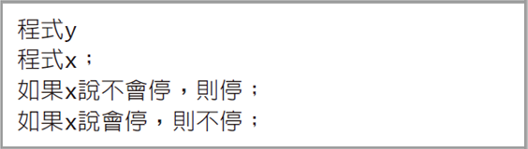
程式是否停止問題
用矛盾證法假設存在一個程式x，可判斷給定的程式及其輸入是否會停。
再開發另一個程式y，其程式前面為程式x，後面再加上一個與x結果相反的動作：

Slide 77
程式是否停止問題
將程式y丟給程式y自己判斷會不會停：
假設程式x可判斷給定的程式及其輸入是否會停，因此，程式y執行時會先以程式x來判斷程式y會不會停，若x說不會停，則停；如果x說會停，則不停。
此時會產生矛盾：如果程式y不會停，則程式y停止；如果程式y會停，則程式y不會停。

Slide 78
程式是否停止問題
矛盾來源： 因為假設存在一個程式x，可判斷給定的程式及其輸入是否會停。
因此，並不存在一個程式x，可以判斷給定的程式及其輸入是否會停。「程式是否停止問題」是無解的。

Slide 79
與機率大神共存的海海人生
哈佛大學任期最長的前校長艾略特曾說：「所有事務的推展，乃基於信念或機率判斷，而非確定性。」

Slide 80
生活日常何嘗不是如此，舉凡專業決策、醫藥保健、投資理財、交通路況、天氣預測、運動競賽、樂透彩券，乃至於抽籤分發等事件，冥冥中總與機率大神同行，有時陰溝裡翻船，有時柳暗花明又一村，有時卻又無風也無雨，沒人說得準。

